Slide 1
Городское методическое объединение учителей химии 29.10.2021
г. Сургут

Slide 2
Повестка заседания
Об Августовском совещании педагогических работников. Приоритетные проекты муниципальной системы образования на 2021/22 учебный год. Зайцева С.А., методист МАУ «Информационно-методический центр».
О введении в действие обновленных федеральных государственных образовательных стандартов основного общего образования, разработанных Министерством просвещения Российской Федерации. Падерина С.А., руководитель ГМО учителей химии.
О региональном плане мероприятий («дорожная карта»), направленных на формирование и оценку функциональной грамотности обучающихся общеобразовательных организаций ХМАО – Югры на 2021/22 учебный год. Зайцева С.А., методист МАУ «Информационно-методический центр».
О модели единой региональной системы критериального оценивания качества образовательной деятельности. Зайцева С.А., методист МАУ «Информационно-методический центр».
Участие в конкурсах педагогического мастерства как способ повышения профессионального роста педагога. Машкова О.Г., учитель химии МБОУ гимназии «Лаборатория Салахова».
Особенности планирования и организации работы учителей химии в 2021/22 учебном году. Падерина С.А., руководитель ГМО учителей химии.

Slide 3
Об окружном августовском совещании педагогических работников

Slide 4
Августовское совещание педагогических работников
25 – 26 августа 2021
ОКРУЖНОЕ АВГУСТОВСКОЕ СОВЕЩАНИЕ ПЕДАГОГИЧЕСКИХ РАБОТНИКОВ|ОКРУЖНОЕ АВГУСТОВСКОЕ СОВЕЩАНИЕ ПЕДАГОГИЧЕСКИХ РАБОТНИКОВ «Воспитание как общенациональный стратегический приоритет развития и формирования личности ребенка его интересов в современном образовательном пространстве»
24 августа – 30 сентября 2021
АВГУСТОВСКОЕ СОВЕЩАНИЕ ПЕДАГОГИЧЕСКИХ РАБОТНИКОВ ГОРОДА СУРГУТА

Slide 5
Вопросы приоритетного развития на 2021/22 учебный год
Предметные ГМО
Организация работы с командами педагогов по вопросам реализации ФГОС НОО, ООО.
Реализация плана мероприятий, направленных на формирование и оценку функциональной грамотности обучающихся муниципальных общеобразовательных учреждений города Сургута в 2021/22 учебном году.
Реализация комплекса мероприятий по повышению качества преподавания по учебному предмету математика.
Диссеминация опыта проведения уроков с использованием дистанционных технологий.
Реализация утвержденных или находящихся на обсуждении концепций модернизации содержания и технологий преподавания учебных предметов.
Реализация НП «Образование», приоритетных муниципальных проектов и направлений развития муниципальной системы образования.
Реализация программ, направленных на духовно-нравственное воспитание учащихся.
Распространение эффективных педагогических практик, в том числе по подготовке к ГИА, работе с одаренными детьми.
Межфункциональные команды
Реализация муниципальных приоритетных проектов и направлений развития муниципальной системы образования.

Slide 6
Приоритетные проекты
муниципальной системы образования,
курируемые МАУ «Информационно-методический центр»,
в 2021/22 учебном году
Развитие естественно-научного образования
НОВЫЙ ПРОЕКТ
Сетевое взаимодействие в МСО г. Сургута в условиях цифровой трансформации образования
НОВЫЙ ПРОЕКТ
Я – архитектор будущего
Развивающийся проект
Школа наставников
Развивающийся проект
Иноязычное образование, Финансовая грамотность, Цифровое образование
Завершены в 2021 г.
Читательская компетентность, Шахматное образование
Завершены в 2020 г.
Информационное сопровождение:
сайт ГСПС СурВики

Slide 7
Приоритетный муниципальный проект «Развитие естественно-научного образования»
Цель проекта: создание условий для развития естественнонаучного образования школьников на основе социального партнерства и сетевого взаимодействия школ-партнеров

Slide 8
Повышение уровня мотивации обучающихся
Организация информационно-методического сопровождения педагогов
Лаборатория «ProLab» методическое сопровождение педагогов
Муниципальная кадровая школа по разработке дополнительных общеобразовательных программ
Форсайт-сессии по предметам естественно-научного цикла
Виртуальные и реальные лаборатории
Лаборатория «Интерес»
для учащихся 5-7 классов
Обновление содержания образования
«Лаборатория УникУм»
работа с одаренными детьми
Формирование материально-технической базы
«Лаборатория успеха» подготовка учащихся к ГИА
Ресурсный центр: МБОУ СЕНЛ
По мере готовности ОУ
Все ОУ
Уровень образования | 2021/22 | 2022/23 | 2023/24
НОО
ООО
СОО
Цель | Создание условий развития естественно-научного образования
 |  | Повышение качества образования
Партнеры:
СурГПУ
СурГУ
ЭБЦ
Технополис
Экспериментикум (по согласованию)

Slide 9
«Сетевое взаимодействие в муниципальной системе образования г. Сургута в условиях цифровой трансформации образования»
Цель проекта: Создание условий для Реализации требований ФГОС общего образования в образовательных учреждениях города, повышения качества образования
Посредством организации сетевого взаимодействия в муниципальной системе образования в условиях цифровой трансформации образования

Slide 10
Основные направления реализации проекта «Сетевое взаимодействие в муниципальной системе образования г. Сургута
в условиях цифровой трансформации образования»
Воспитательная система
лицей № 3, СТШ, СОШ №№ 22 имени Г.Ф. Пономарева, 32, НШ Прогимназия, № 30
Модернизация предметного содержания
лицей № 1, СОШ №№ 5, 15, 22 имени Г.Ф. Пономарева, 25, 27, 29, СШ № 9
гимназия № 2, Перспектива, СЕНЛ, СОШ № 10 с УИОП
Одаренные дети
ОВЗ и инклюзия
Дополнительное образование
СОШ №№ 8 имени Сибирцева А.Н., 18 имени В.Я. Алексеева, СШ № 12
«Технополис», «ЭБЦ», «ЦДТ», ОУ
СОШ № 22 имени Г.Ф. Пономарева, СОШ № 18 имени В.Я. Алексеева
ШНОР
ФГОС СОО
СТШ, СОШ №№ 3, 32, СШ № 31

Slide 11
ФГОС ООО
Приказ Минпросвещения России от 31.05.2021 N 287 «Об утверждении федерального государственного образовательного стандарта основного общего образования»
http://publication.pravo.gov.ru/Document/View/0001202107050027

Slide 12
О региональном плане мероприятий, направленных на формирование и оценку функциональной грамотности учащихся
Цель:
повышение качества общего образования посредством формирования функциональной грамотности обучающихся общеобразовательных организаций Ханты-Мансийского автономного округа – Югры

Slide 13
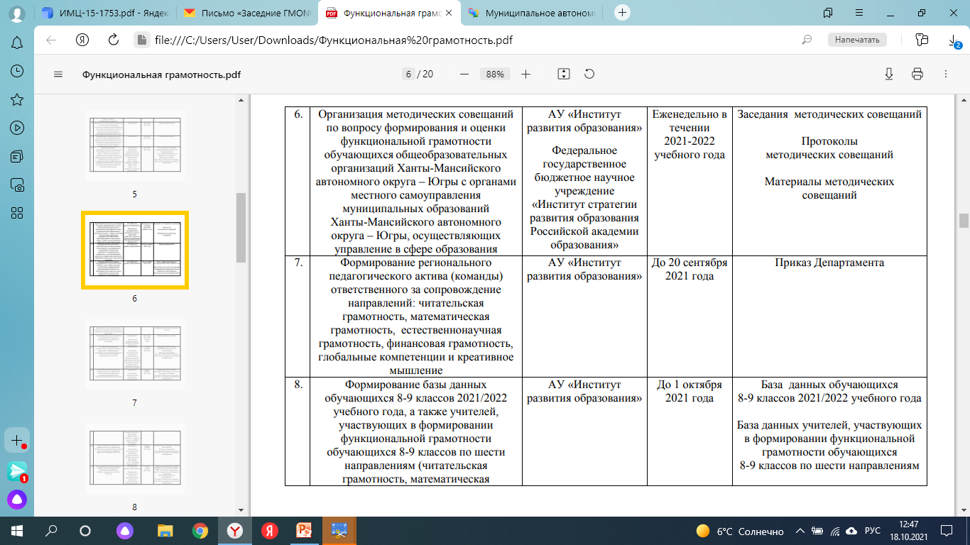

Slide 14
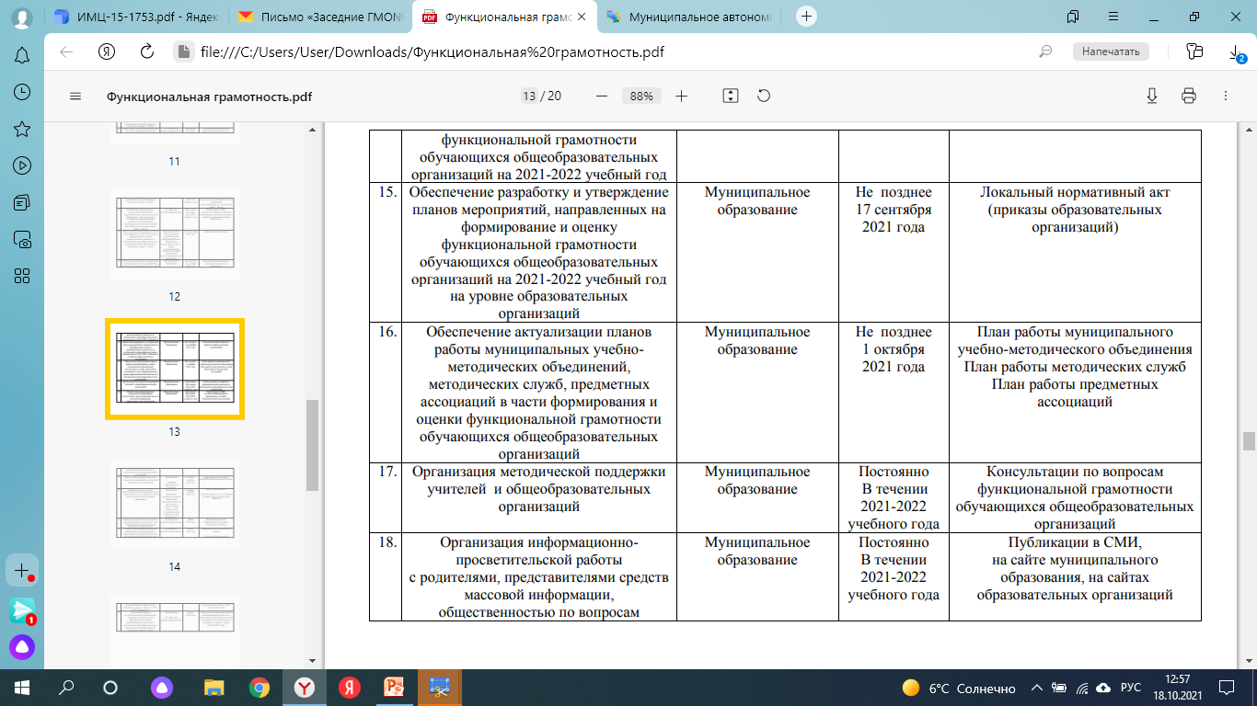

Slide 15
О модели единой региональной системы критериального оценивания качества образовательной деятельности
Ханты-Мансийский автономный округ – Югра
Департамент образования и молодежной политики ХМАО-Югры
БУ «Сургутский государственный педагогический университет»

Slide 16
Актуальность
Имеющиеся системы нормативно-критериального оценивания (ОГЭ, ЕГЭ, ВРП и др.) в большинстве своем фиксируют уже окончательный результат обучения
Современный образовательный процесс направлен на развитие отдельных психических функции индивида, что достаточно ограниченно способствует развитию личности обучающихся
Необходима
такая система оценивания, которая фиксировала бы промежуточные результаты, позволяла бы давать рекомендации по внесению корректив образовательный процесс не только по конкретным предметам, но и в образовательную систему в целом.

Slide 17
Критериальное оценивание учебных достижений учащихся
это процесс, основанный на сравнении с критериями
с четко определенными,
коллективно выработанными,
заранее известными всем участникам,
соответствующими целям и содержанию образования,
способствующими формированию учебно-познавательной компетентности учащихся.

Slide 18
Характеристики критериальной системы оценивания
Достоверность
Объективность
Полнота
Единообразие подходов
Обоснованность критериев
Открытость системы образования
Прогнозирование результатов обучения
Своевременная оценка качества
Построение индивидуальной образовательной траектории

Slide 19
Педагогические условия реализации критериального оценивания
использование для оценивания учебных достижений объективных критериев, устанавливаемых по доступным и понятным учащимся показателям, описанным в деятельностной форме;
применение в процессе оценки заданий разных уровней и типов, соответствующих выделенным показателям;
обеспечение реального выбора индивидуального уровня учебных достижений.

Slide 20
Критериальное оценивание позволяет
Учителям:
Разработать критерии, способствующие получению качественных результатов обучения;
Иметь оперативную информацию для анализа и планирования своей деятельности;
Улучшить качество преподавания;
Выстраивать индивидуальную траекторию обучения каждого ученика с учетом его индивидуальных особенностей;
Учащимся:
Знать и понимать критерии оценивания для прогнозирования результата, осознавать критерии успеха;
Участвовать в рефлексии, оценивая себя и своих сверстников;
Родителям:
Получать доказательства уровня обученности ребенка;
Отслеживать прогресс в обучении ребенка;

Slide 21
Разноуровневые задания
Базовый уровень: способен осуществлять для решения поставленной задачи простые аналогии, элементарные операции (действия), демонстрирует опыт таких действий, (большой объем и многократное воспроизведение действий)
Продвинутый уровень: способен осуществлять для решения поставленной задачи полный перенос методов. Имеет опыт таких действий
Задачи функциональной грамотности (практико-ориентированные задания: свободное решение задачи, демонстрирует полный перенос, предлагает самостоятельные варианты решения. Имеет опыт таких действий

Slide 22
Решение: …

